Slide 1

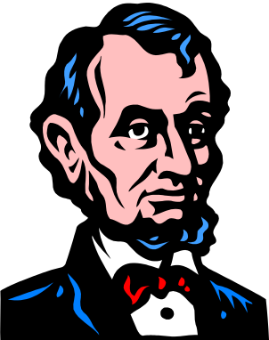
LA LEY DE LO TRASCENDENTAL
¿A quién admira como líder?
Los líderes del mundo y sus triunfos
El mito del “llanero solitario”, creer que una persona sola puede hacer algo grande: Tipo Rambo!
Una persona sola nunca alcanza algo relevante
Los equipos han sido fundamentales en la construcción de un país!
Vea conmigo tres aspectos importantes de la Ley de lo trascendental.

Slide 2
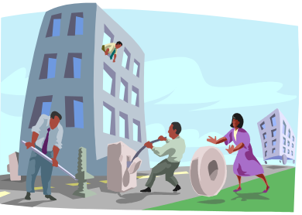
“Muchas veces en el día me doy cuenta de cuánto mi propia vida externa e interna se levanta sobre el trabajo de los colegas, tanto vivos como muertos y con cuantas ansias debo esforzarme para retribuir tanto como he recibido”. Albert Einstein

Slide 3

LA IMPORTANCIA DEL TRABAJO EN EQUIPO
“Detrás de un hombre talentoso, siempre hay otro hombre talentoso” Proverbio Chino
Los equipos envuelven a más personas y por ende recursos, ideas, y energía.
Los equipos realzan el potencial del líder y atenúan sus debilidades.
Los equipos proveen múltiples perspectivas sobre cómo satisfacer una necesidad o una meta en un caso dado.

Slide 4

Los equipos comparten los créditos por las victorias y las responsabilidades por las derrotas
Los equipos tienen responsabilidad para mantener y alcanzar las metas del liderazgo. No las cambian!
Los equipos pueden simplemente hacer más que una persona sola

Slide 5
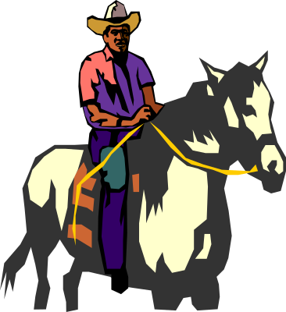
II. EL ORIGEN DE LOS “LLANEROS SOLITARIOS”
“El mito del llanero solitario: “Un hombre
solo puede hacer grandes proezas”
El ego
Pocas personas estan dispuestas a admitir que no lo pueden hacer todo
La pregunta no es si uno puede hacer algo o no más bien es ¿Cuánto tiempo le tomará darse cuenta que no la puede hacer solo?
Despójese del ego y participe en el equipo!

Slide 6
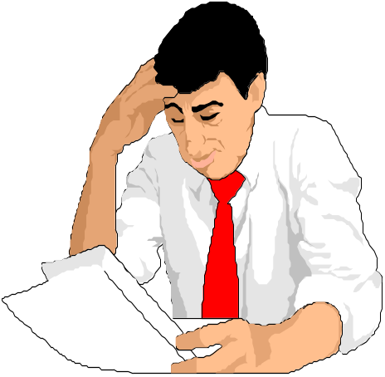
La inseguridad
“El primer método para medir la inteligencia de un gobernante es observar las personas que le rodean” Nicolas Maquivelo
Las razones
Mantener el control de todo lo que se ha puesto bajo su cuidado
Temor de que pueden ser reemplazado por otra persona más capaz

Slide 7
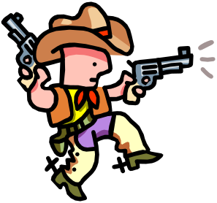
La ingenuidad
El letrero de John Ghegan: “Si tuviera que volverlo a hacer, pediría ayuda”.
Ingenuamente subestima lo díficil que es alcanzar grandes logros por si solos.
Algunos ingenuos cambian de pensamiento; se dan cuenta que sus sueños son más grandes que sus capacidades y se dieron que no la harian solos. Pero, alguna veces es demasiado tarde!

Slide 8
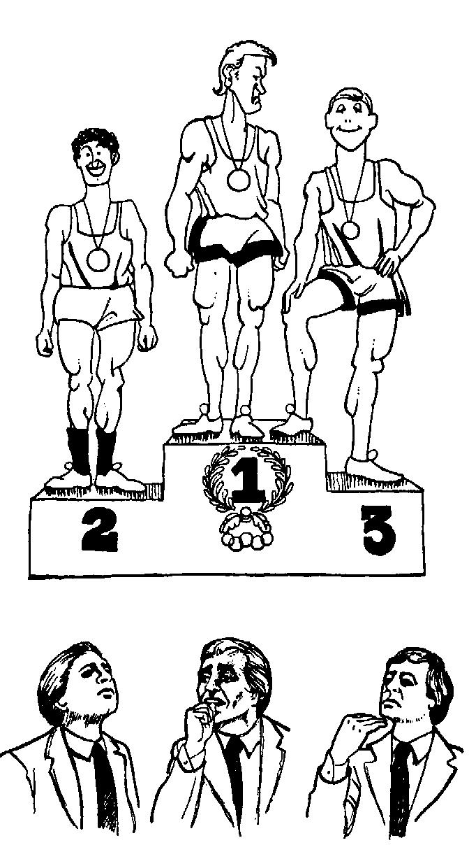
El temperamento
De manera natural no son inquietos ni creativos
No todos actuan de esta manera, pero no tiene nada que ver si se tiene o no la inclinación de pertenecer a un equipo
Nadie es un equipo completo
“Se sabe positivamente que se logran más y mejores resultados trabajando con otros que contra otros” Allan Fromme

Slide 9
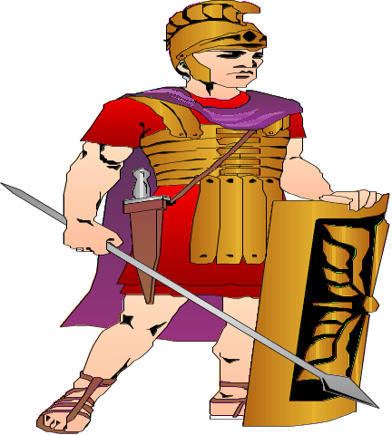
III. L A DIFERENCIA DEL TRABAJO EN EQUIPO
La logistica de una victoria en equipo:
La derrota de los Madianitas Jueces 7
El carácter personal de sus miembros
Humildad
Valor
Dedicación
Las armas que utilizan
Un testimonio verbal positivo: Las trompetas
Un testimonio interno positivo: Las teas encendidas

Slide 10
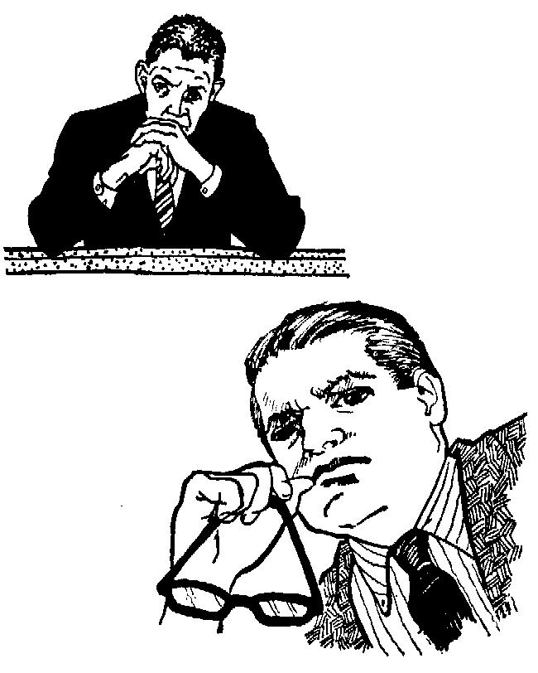
Las tácticas que se siguen en la lucha
Clavar la vista en el jefe
Funcionar dentro del equipo asignado
Disposición al sacrificio: Romper el cántaro

Slide 11

CONCLUSION
“Posiblemente usted sea bueno, pero nunca tan bueno”
El liderazgo basado en una actitud de servicio se fundamente en un trabajo de equipo
Las imágenes bíblicas de la iglesia implican un trabajo en equipo bien concertado y unido
El cuerpo
El templo
El pueblo de Dios

Slide 12
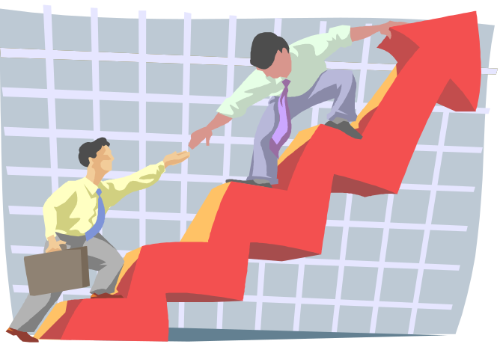
Mejore sus habilidades de líder de equipo
Una meta más grande que usted
Una meta que beneficie a todos
Una meta que valga la pena
“En Dios haremos proezas” El salmista de Israel

Slide 13
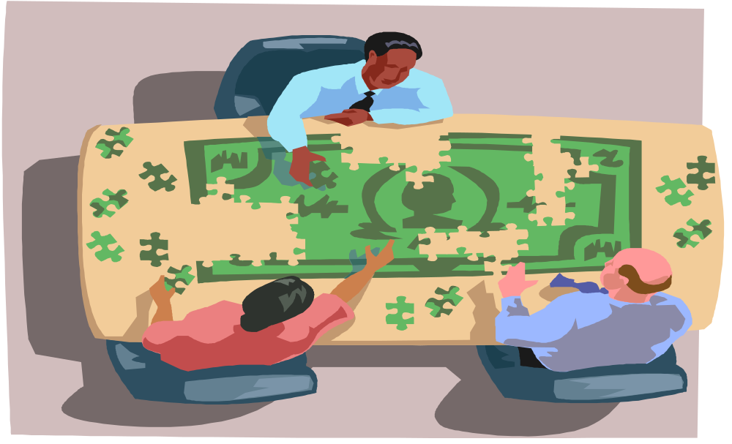
LA LEY DEL CUADRO COMPLETO
”Por la falta de visión el pueblo perece”

Slide 14

INTRODUCCION
La ley del cuadro completo
La historia de las cuatro viejitas en cada esquina del templo y cada una sacándose la lengua
La historia de los tres cieguitos y un elefante
Consideremos cuatro factores de la ley del cuadro completo

Slide 15


I. EL CONCEPTO DEL TRABAJO EN EQUIPO
“Renunciar a la agenda personal”
La falacia del trabajo en equipo
Pretender que una persona es el “cuadro completo”
Pensar que “un equipo es un montón de gente haciendo lo que yo les digo que hagan”
Creer que el equipo de trabajo es un grupo de personas manipuladas para el beneficio personal

Slide 16

La realidad del trabajo en equipo
Los miembros de un equipo se benefician mutuamente al compartir sus metas.
Los miembros de un equipo de trabajo son motivados para que trabajen juntos para la gloria del Señor
Los resultados del trabajo en equipo tienen dividendos gloriosos

Slide 17

II. LA FORMA DE VER EL CUADRO COMPLETO
“La meta es lo más importante ante cualquier participación individual
Los que forman equipos victoriosos saben que cada persona tiene una función que desempeñar, y cada función contribuye al cuadro completo!

Slide 18

Los lîderes efectivos reconocen la importancia de mantener la visión del cuadro completo frente a ellos!
Ilustración de Winston Churchill en la segunda guerra mundial
“No todos los miembros de un un equipo campeón reciben publicidad, pero todos los miembros del equipo pueden afirmar que son campeones” The Ervin Magic Johnson

Slide 19
III. EL DESARROLLO DE LA LEY DEL CUADRO COMPLETO
“Ninguno de nosotros es más importante que el resto de nosotros” Ray Kroc
Observe el cuadro completo
Todo comienza con una visión
El líder tiene la función de captar y comunicar la visión
La falta de visión hace “bolas” al grupo

Slide 20
Evalue su situación
Una de las ventajas de ver el cuadro completo es que nos ayuda a reconocer cuánto falta todavia para alcanzar la meta
El desafîo debe desearse para establecer un equipo y determinar un plan para alcanzar la visión
Organice los recursos necesarios
“Es bueno apuntar alto si se tienen suficientes municiones” Hawley R. Everhart
A mayores recursos menores distracciones para alcanzar la meta

Slide 21
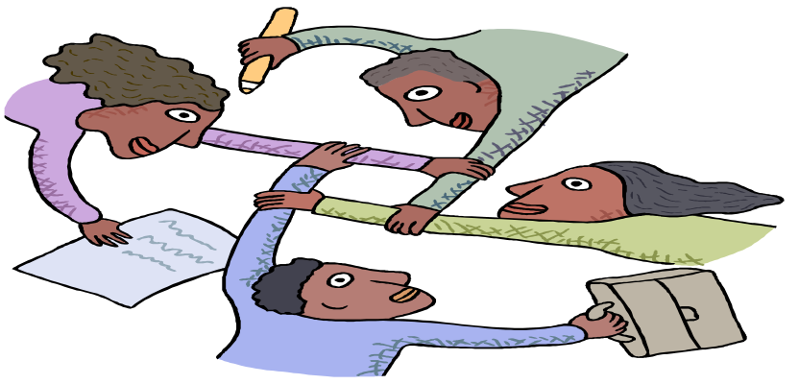
Procure los integrantes correctos
Cuando se intenta formar un equipo victorioso, los integrantes lo son todo.
Se puede perder un juego con buenos jugadores, pero nunca se podrá ganar con malos jugadores!
Renuncie a las agendas personales

Slide 22
La pregunta de los equipos ganadores:¿Qué es lo mejor para los demás?
“Ninguno de nosotros es más importante que el resto de nosotros” Ray Kroc
Suba a un nivel superior
El nivel de excelencia implica asumir las metas del grupo
“Muchos estan listos para seguir su propio camino, pocos en ir tras la meta” Nietzshe

Slide 23
IV. LA SUBORDINACION EN FUNCION DEL EXITO DEL EQUIPO
La subordinación consiste en tomar cualquier función con tal de alcanzar la meta
“Casi todos los hombres pueden enfrentar la adversidad, pero si usted quiere probar el carácter de un hombre, otorguele poder” Abraham Lincoln
El testimonio de Jimmy Carter

Slide 24
La subordinación implica querer ser parte de algo más grande que uno mismo
La subordinación infiere que la meta es más importante que las funciones que se ejecutan individualmente

Slide 25

CONCLUSION
“Procure una meta compartida”
¿Cuál es la meta más grande en su vida?
¿Que tipo de actitud tienen los otros miembros del equipo en relación con el cuadro completo?

Slide 26
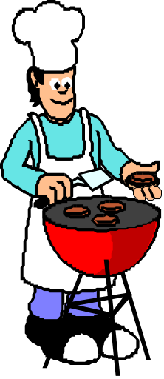
¿Está dispuesto a asumir un papel subordinado si fuese necesario, para el bien del equipo y por ende para alcanzar la Meta?
Recuerde: “El que va en busca de montes, no se detiene a recoger las piedras del camino” José Martí

Slide 27
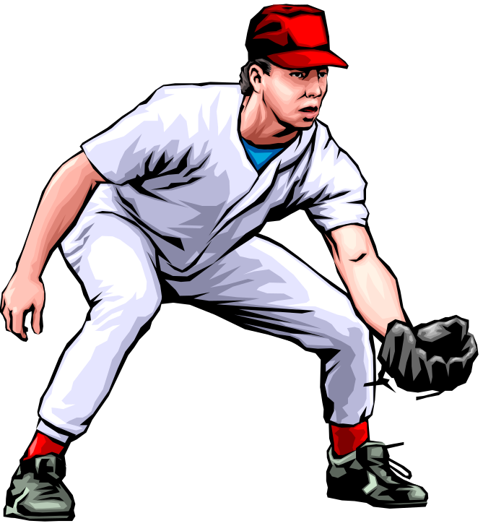
3
La ley de la especialización
“Cada jugador tiene un lugar donde dar lo mejor de si”

Slide 28
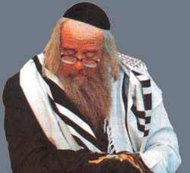
INTRODUCCION
¿Qué es un nicho?
El apóstol Pablo y su “nicho”
Esdras y su “nicho”
Estudiemos cinco ángulos de este linda ley

Slide 29
I. LOS PERFILES DE LA LEY
Cada jugador tiene un lugar particular donde puede rendir lo mejor de sí
Cuando un miembro correcto de un equipo está en el lugar correcto, todos se benefician
Los eventos grandes se producen cuando los miembros del equipo están ubicados en la posición que potencializa al máximo sus talentos, habilidades y experiencias.

Slide 30
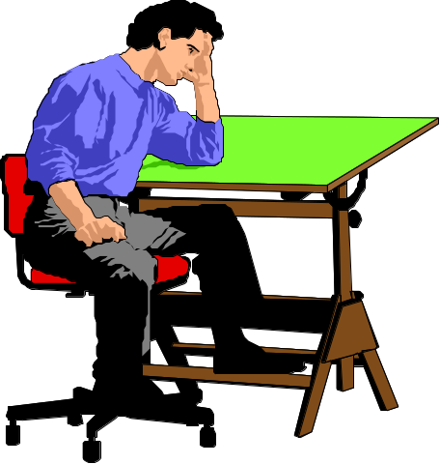
II. LA PERSONA EN EL LUGAR EQUIVOCADO
Nadie puede dar lo que no tiene”
La moral del equipo se baja, no se esta jugando a toda su capacidad

Slide 31
La dinámica del equipo varian según el lugar de los integrantes
La persona equivocada en el lugar equivocado = Regresión
La persona equivoda en el lugar correcto = Frustración
La persona correcta en el lugar equivocado = Confusión
La persona correcta en el lugar correcto = Multiplicación
Cuando cada persona es puesta hacer el trabajo que sabe hacer, todo el mundo gana!

Slide 32
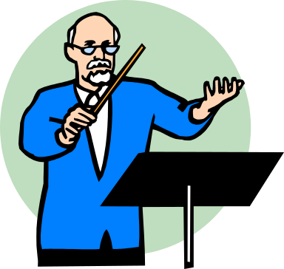
III. LA PERSONA EN EL LUGAR ACERTADO
“Músico a tus instrumentos”
“Los logros de una organización son el resultado del esfuerzo combinado de cada individuo” Vince Lombardi
Un diri - gente es un artista en dirigir gentes, es decir, ubicarlos en el lugar más efectivo

Slide 33
Reglas para elevar los talentos a su máximo potencial:
Conocer el equipo: Visión, propósitos, historia, cultura
Conocer la situación: El aquí y el ahora cambia!
Conocer al jugador: experiencia, habilidad, actitud, pasión, motivación, temperamento, disciplina, fuerza emocional y potencial.
No se atreva formar un equipo conforme “a su misma imagen” La va a regar...

Slide 34
IV. LA UBICACION DE UNO MISMO
“Conocete a ti mismo”
Tenga confianza en usted mismo
“Ninguna cantidad de capacidad compensa [paga] la falta de confianza en uno mismo” Wayne Schimidt
Conózcase
Reconozca sus puntos fuertes débiles
Explore sus dones
Oiga lo que otros dice
Elimine todo lo negativo

Slide 35

Confie en sus líderes
Un buen lider lo guiara a moverse mejor
Si no lo cree asi, muévase a otro equipo!
Visualice el cuatro completo
Confie en su experiencia!

Slide 36

V. UN LUGAR PARA CADA UNO, Y CADA UNO EN SU LUGAR
“Preparando bien los paracaidas de otros”
La confirmación de su lugar correcto viene de a cuerdo a su sentir y capacidad: “En ninguna otra parte encontraré un lugar como este, no hay vuelta de hoja, este es mi lugar!”
La historia de Charlie Plumb

Slide 37
CONCLUSION
Usted es más valioso en el lugar donde su aporte es mayor!
¿Cómo mejorar su participación en el equipo?
Cerciorese de haber encontrado la ley del Nicho
Si sabe haber encontrado el lugar y no esta trabajando en él, planifique su transición
Si no sabe cómo empezar, investigue...
Una señal de un líder de equipo efectivo es que todos los integrantes están en lugares correspondientes!

Slide 38
la ley del monte everest
A medida que el desafío crece,
la necesidad de un trabajo en equipo aumenta
El lugar más inhóspito del planeta
El Everest es increíble. La altitud incapacita incluso a los más experimentados escaladores. Y el clima es cruel y no perdona. Los expertos creen que actualmente permanecen en la montaña los cuerpos de 120 escaladores que fracasaron en su intento.

Slide 39
Medir el costo
Solo alguien que ha escalado una gran montaña sabe lo que demanda llegar a la cumbre.
Se necesita un equipo
Por cada nivel que los escaladores alcanzaran se necesitaría un grado más alto de trabajo en equipo. Un grupo de hombres quedaría exhausto con solo llevar el equipo montaña arriba para el siguiente grupo.

Slide 40
Cuál es su everest?
Quizás usted no sea un escalador ni tenga la menor intención de intentar llegar a la cima del Everest. Pero supongo que tendrá algún sueño. Esto lo digo con bastante seguridad porque sé que todos, muy dentro de nosotros, tenemos uno, aunque aun no lo hayamos definido muy bien. Si usted tiene un sueño, necesita un equipo para hacerlo realidad.

Slide 41
1. ¿Cuál es mi sueño?
Todo comienza con esta pregunta, porque su respuesta le revelará lo que podría ser ese sueño .
Robert Greenleaf ha dicho: «Nada importante ocurre sin un sueño. ¿Qué hay en su corazón? ¿Qué posibilidades ve para su vida? ¿Qué le gustaría lograr mientras pasa por este mundo?
Agárrate firme de tus sueños cuando se te quieran morir,

Slide 42
2. ¿Quién integra mi equipo?
Esta segunda pregunta le dice lo que es . Mida su situación actual. Su potencial está en relación directa con el equipo que tenga.
3. ¿Cómo deberá ser mi equipo ideal?
Su equipo debe tener el tamaño de su sueño.

Slide 43
Concéntrese en el equipo, no en el sueño
Uno de los errores que he visto repetidamente cometer a la gente es que dedican demasiada atención a su sueño y muy poca a su equipo.
Clase de desafío Clase de equipo que se requiere
Nuevo desafío - Equipo creativo
Desafío controversial - Equipo unido
Desafío para cambio - Equipo rápido y flexible
Desafío poco grato - Equipo motivado
Desafío diversificado - Equipo que se complemente
Desafío de largo plazo - Equipo decidido
Desafío tamaño Everest - Equipo con experiencia

Slide 44
1. Trabaje con los miembros del equipo
El primer paso que tiene que dar cuando un equipo no está alcanzando todo su potencial es ayudar a sus miembros a crecer. Si usted está al frente del equipo, una de sus responsabilidades mayores es ver el potencial que las personas no ven en ellos y ponerlo a trabajar. ¡Cuando logra esto, está haciendo el trabajo de un verdadero líder!

Slide 45
1. Trabaje con los miembros del equipo
2. Agregue al equipo miembros clave
3. Cambie el liderazgo
4. Quite a los miembros ineficaces
No todos los desafíos son un sueño

Slide 46
Los desafíos que nuestros equipos confrontan no siempre son lo que nosotros hemos elegido. A veces se precipitan sobre nosotros y no nos queda otra cosa que hacer que enfrentarlos y hacer lo mejor que podamos con el equipo que tenemos, o rendirnos y sufrir las consecuencias. Eso fue cierto en el caso de la tripulación y el equipo de apoyo de Apolo 13.

Slide 47
EL PRIVILEGIO DEL LIDER
INTRODUCCION
El lado negativo del liderazgo
Tomar decisiones delicadas
Alta responsabilidad
Agotamiento
Marcar un ejemplo digno
Blanco de criticas
Tensiones

Slide 48
I. La visión de líder es la fuente de su motivación
PRESENTACION
A. El regocijo de ser el primero en contemplar la visión Nadie puede guiar a otras personas adonde El no ha llegado
B. El gozo de compartir la visión
“El liderazgo consiste en la habilidad de transferir la visión”

Slide 49
C. La emoción de delinear la estrategia
“Estar un paso mas adelante del pueblo, implica un llamado de líder. Estar diez paso adelante del pueblo, implica un llamado de mártir”
D. El líder conoce el proceso de la visión
  Que es el próximo paso
  Porqué es importante
  Cómo obtener los recursos apropiados que requieren el éxito

Slide 50
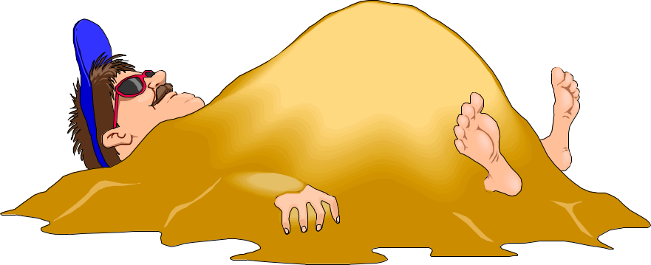
“La previsión es el blanco que el líder tiene. Una vez que el líder pierde este blanco y comienza a forzar sus manos, él es un líder de etiqueta nada más. El ya no esta guiando, él esta reaccionando a los eventos inmediatos y probablemente él ya no será mas un líder.

Slide 51
Existen abundantes ejemplos en la actualidad de liderazgos sin rumbo, los cuales la raíz de su debilidad fue la falta de prever razonablemente lo que pudo haberse previsto con anterioridad, y de actuar de acuerdo a esa visión en medio de esa libertad de actuar como líder”.Robert Greenleaf (El siervo como líder)
E.“El líder que no ve el resultado final viene a ser esclavo de su entorno inmediato”.

Slide 52
II. La influencia que el líder ejerce
El fundamento de la escuela de infantería del ejercito USA y él ejercito de Israel es la misma: “Sígueme”

Slide 53
“Usa el poder para ayudar a la gente. Porque se nos ha dado el poder no para provecho de nosotros mismos, no para realizar grandes cosas en el mundo, no por tener un nombre. Existe una razón justa para usar el poder y es esa para servir al pueblo”George Bus
“Los lideres impresionan a la gente cuando el líder tiene éxito Los lideres impactan al pueblo cuando los seguidores tienen éxito”. John Maxwell

Slide 54
La influencia del liderazgo permite:
A. Proveer dirección para la organización
“Cada organización grande es una sombra engrandecida de un hombre sencillo. Su carácter determina el carácter de la organización”.
Una organización y su líder tendrán eventualmente momentos de definición que determinaran la dirección de su organización.

Slide 55
“Los lideres son pioneros. Ellos son un pueblo que se aventuran hacia el territorio no explorado. Ellos nos guían a menudo a nuevos y no familiares destinos. El pueblo que toma el liderazgo son los pies de los soldados en las campañas del cambio... la razón única para tener un líder es para movernos hacia adelante. Los lideres nos guían hacia un lugar determinado”.

Slide 56
B. Mover a la gente a un Nuevo nivel
Observaciones
  El líder no puede guiar a otra persona más alto donde el líder no lo ha subido
  El líder no puede guiar a otra personal al nivel donde ella no quiere vivir
  No todo el mundo va querer subir al nivel del líder
  No cualquier va a escoger el mantener el nivel del líder

Slide 57
  Mucha gente que sube un nivel va hacer gran diferencia
  Poca gente que uno suba a muchos niveles va ser gran diferencia
  Ambos grupos son esenciales para el éxito de la organización
  El crecimiento de la organización es la recompensa del líder

Slide 58
III. Esta expuesto a un pueblo hermoso y experiencias muy bonitas
“Encontrar un pueblo que ordinariamente no lo encuentro. Ir a lugares donde ordinariamente no voy. Testificar cosas que ordinariamente no testifico.
Constituirme en una persona que ordinariamente no soy”.
“Esta es una de las mayores compensaciones de esta vida que ningún hombre va sinceramente a tratar de ayudar a otros sin ayudarse a sí mismo”

Slide 59
IV. Seleccionar y desarrollar el equipo alrededor suyo
La función del liderazgo es producir más lideres, no más seguidores
Un líder que desarrolla gente, suma. Un líder que desarrolla lideres multiplica

Slide 60
Aquellos que están mas cerca del líder van determinar el nivel de éxito de este líder
Un líder no va experimentar un liderazgo de éxito por largo tiempo a menos que el pueblo lo quiera y sea entrenado para ayudarle

Slide 61
Aplicación
  Escoger líderes es un privilegio del líder
  Producir lideres es la principal tarea del líder
  Reproducir lideres es el éxito del líder
  Enviar lideres es el gozo del líder
“ autoridad estando bajo autoridad dirección poniendo a un lado sus propios planes”

Slide 62
V. Tener especial tiempo delante de Dios
“Un líder convive con el pueblo para conocer sus problemas, Un líder vive con Dios con el propósito de resolver su problema”.
Un líder piadoso
encuentra fortaleza realizando sus debilidades

Slide 63
“ visión, viendo las necesidades de otros”
“ credibilidad siendo un ejemplo”
“ lealtad expresando compasión”
“ honor siendo fiel”
“ grandeza sirviendo”

Slide 64
CONCLUSION
“Regocijaos en El Señor siempre, otra vez os digo, regocijaos”
San Pablo
Sin visón el pueblo perece juntamente con el líder

Slide 65
EL PENSAMIENTO DE UN LIDER
INTRODUCCION
“Tu estás ahora donde tu pensamiento te han traído. Tu estarás mañana donde tus pensamientos te harán llevado”.
“Porque cual es su pensamiento en su corazón, tal es él.” Proverbios 23:7

Slide 66
“Una victoria comienza con un pensamiento. Una derrota comienza con un pensamiento”
¿Que estas pensando?
¿Cómo estas pensando?
Veamos el pensamiento peculiar de todo líder
PRESENTACION
I. Un líder piensa proezas

Slide 67
A. “Tu nunca iras mas alto que tus propios pensamientos”
B. “Donde el éxito es concernido, la gente no esta medida en pulgada, libras, grados académicos o trasfondo de la familia; ellos están medidos por la calidad de sus pensamientos.
C. La grandeza de nuestro pensamiento determina la calidad de nuestra realización”.

Slide 68
Él sueño de un líder tiene sus propias cualidades
1.Es un sueño que se siente
Es un sueño que se prepara
Es un sueño que se vive
Es un sueño que se pule
Es un sueño que se comparte

Slide 69
El líder piensa en la agenda de otros
A. Una persona de éxito es evaluada por su progreso personal
B. Un líder es evaluado por el progreso del grupo
C. Las interrogantes de un líder
1. Estoy consciente del lugar que me dirijo?
  Otras personas están yendo conmigo?
  Puedo llevarlos a ese lugar?
  Estoy dispuesto a pagar el precio?

Slide 70
Las consideraciones adicionales de un líder
1.El viaje es más lento
  Las responsabilidades son más pesadas
  Los resultados son más grandes

Slide 71
III. El líder piensa continuamente
“Lo que toma nuestra atención determina nuestra acción”.
Los seguidores piensan cuando es conveniente pensar algo o piensan cuando están forzados a pensar.
El líder nunca para de pensar.

Slide 72
III. El líder piensa continuamente
“Lo que toma nuestra atención determina nuestra acción”.
Los seguidores piensan cuando es conveniente pensar algo o piensan cuando están forzados a pensar. El líder nunca para de pensar.

Slide 73
Factores en los cuales el líder anda pensando: Los negocios del Rey
1.La visión que lo desafía
  Los recursos que precisa
  Las financias
  El desarrollo de los los lideres locales
  La priorización del tiempo

Slide 74
IV. El líder piensa medularmente
Los lideres saben a donde van a ir, como van a llegar ahí y cuán lejos han de ir para llegar.
“La gente no quiere oír acerca de los dolores del parto. Ellos quieren ver al bebe!”

Slide 75
V. El líder piensa perfección
Un rotulo en una tienda de suministro de agricultura decía:
“Si no te gusta la cosecha que estas recogiendo, examina la semilla que estas sembrando”.

Slide 76
Los altos artistas no ven las grandes hazañas como una cosa fija, no como una seguridad alcanzada en la cual el individuo amarró, finalizo y completo. Ni una vez he oído a un gran interprete hablar de un final al desafió, la emoción, la curiosidad y la maravilla. Todo o contrario, uno de sus mayores características es el contagioso talento para moverse hacia el futuro, generar nuevos desafíos, vivir con un sentido de más trabajo el cual tiene que ser hecho”.

Slide 77
Un enfoque hacia progreso
1.Si lo que tu hicisteis ayer lo miras grande todavía, no has hecho mucho en este dia.
“En la medida en que tu eres verde, tu estas creciendo; tan pronto como tu estas madurando comienzas a descomponerte”
“Por cada cosa que tu ganes, pierdes algo”

Slide 78
VI. El líder piensa sin líneas fronterizas
“Tu no puedes cavar un hoyo en lugar diferente cavando el mismo hoyo de manera mas profunda. El pensamiento vertical sigue cavando en el mismo lugar simplemente. El pensamiento lateral esta concernido con cavar un hoyo en otro lugar”
Si tu no preguntas porque esto?. Muy pronto, alguien preguntara porque tu?
Existen líneas que nos limitan

Slide 79
VII. El líder piensa éxitos
“Líder ganadores en la vida piensan constantemente en términos de “yo puedo”, “yo haré” y “yo soy”.
Los perdedores, por otro lado, concentran sus ávidos pensamientos sobre que debieron de haber hecho, o aquello que no hicieron”.

Slide 80
Asunciones del liderazgo
1.Ellos tendrán éxito
  Las cosas saldrán bien
  La gente seguirá
  Los contratiempos ocurrirán
  Los recursos vendrán
  Ellos tendrán éxito

Slide 81
VIII. El líder piensa intuitivamente
El ejemplo de David ante Goliat
El ejemplo de Felipe y Andrés

Slide 82
IX. El líder piensa intangiblemente
No andamos por vista sino por la fe
San Pablo
El ejemplo de Pedro y Juan en el templo llamado La Hermosa

Slide 83
X. El líder piensa con rapidez y evalúa
Lo que cuenta no es lo que conoces. Es lo que puedes pensar oportunamente.
El carácter de un líder espiritual
1. Mira cosas que otros no ven
  Siente cosas que otros no perciben
  Conoce cosas que otros ignoran

Slide 84
El ejemplo de Nehemias
1.Miró la gloria de Dios retornando a Jerusalén con las paredes reconstruidas.
  Sintió vergüenza de la aparente inhabilidad y apatía del Israel para el éxito.
  Supo que Dios miraría el proyecto total y restauraría el honor de sí mismo.

Slide 85
El ejemplo de Josué
1.Miró a Dios como un guerrero que podía derrotar cualquier ejercito por cualquier medio
Sintió la desesperada necesidad de Israel por ver le recompensa de Dios por la obediencia.
  Supo que la obediencia a Dios, aunque parezca ilógica trae la victoria.

Slide 86
CONCLUSION
Los lideres tienen un denominador común mayormente en su forma de pensamiento.
El pueblo que no piensa viene a ser esclavo de su entorno social
La Palabra de Dios es la plataforma perfecta para el quehacer intelectual de todo Varón de Dios Salmos 1.

